Slide 1
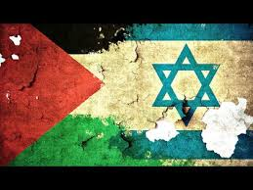
H.6
6.3 Oorlog, terrorisme en vredesinitiatieven

Slide 2
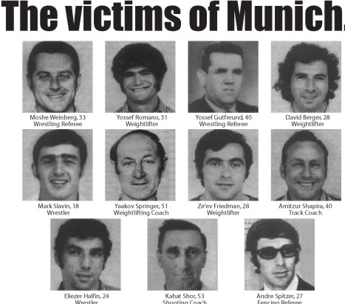
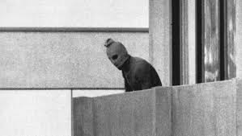
Olympische spelen München 1972

Slide 3
Waar gaat deze paragraaf over?
Hoe is de staat Israël ontstaan en welke internationale gevolgen had dat?
Welke gevolgen had de stichting van Israël voor de Palestijnse bevolking en hoe reageerde die?
Wat is er tot 1980 gedaan om het Israëlisch-Palestijnse conflict op te lossen

Slide 4
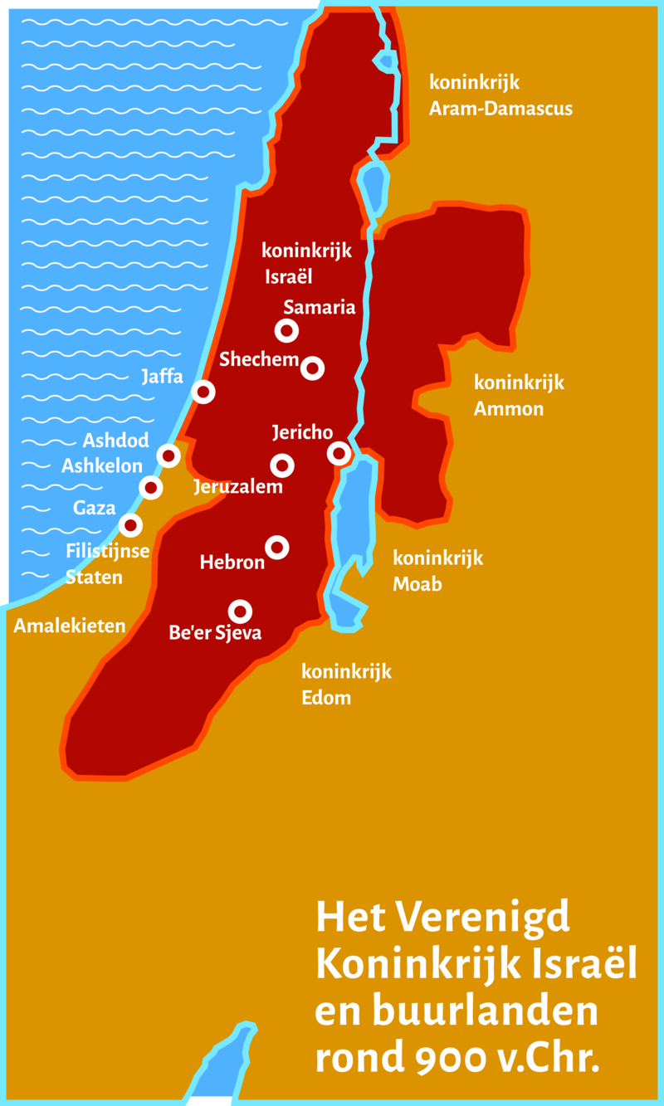
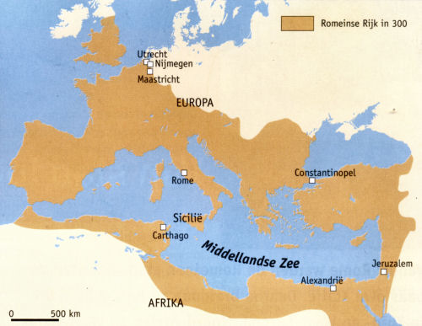
Hoe zat het ook alweer?
Joods koninkrijk in de de oudheid
monotheïsme polytheïsme
Romeinse Rijk
Joodse opstand
Diaspora

Slide 5
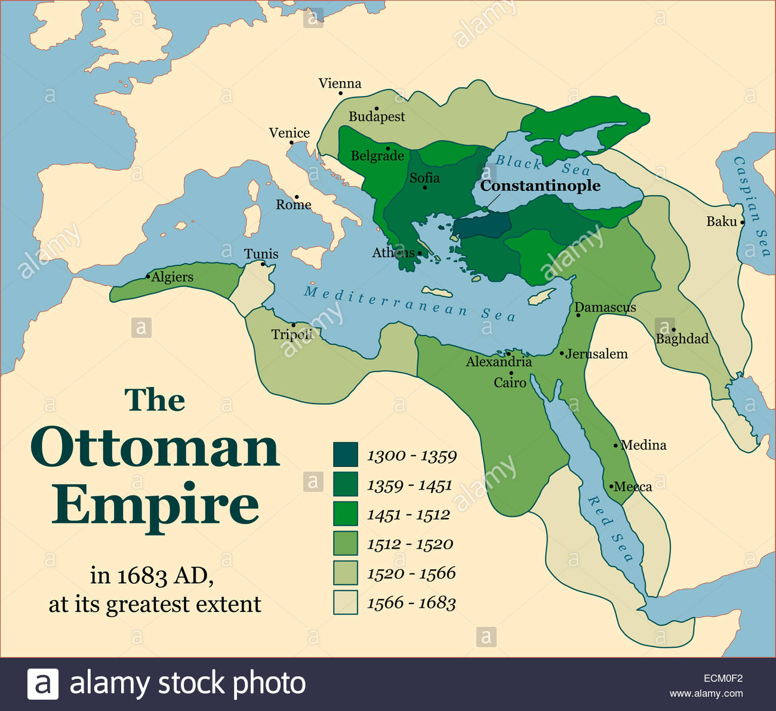
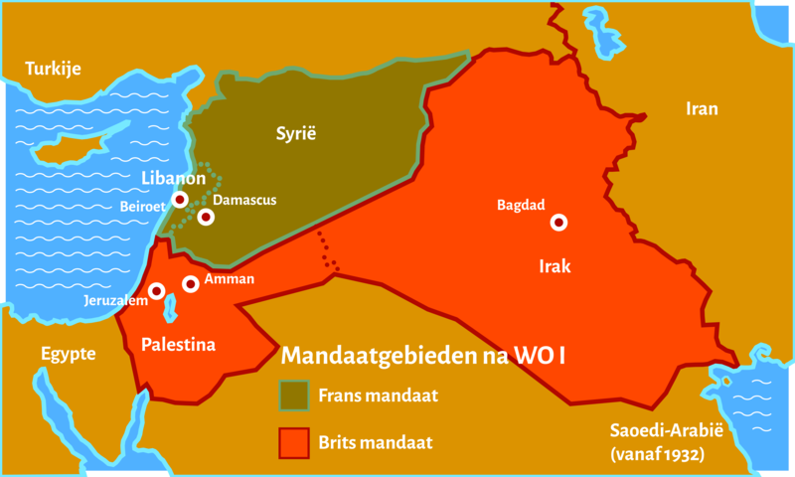
Ottomaanse Rijk = islamitisch wereldrijk
1914-1918 WOI
Mandaatgebieden
Arabisch nationalisme
Zionisme
Balfourverklaring

Slide 6
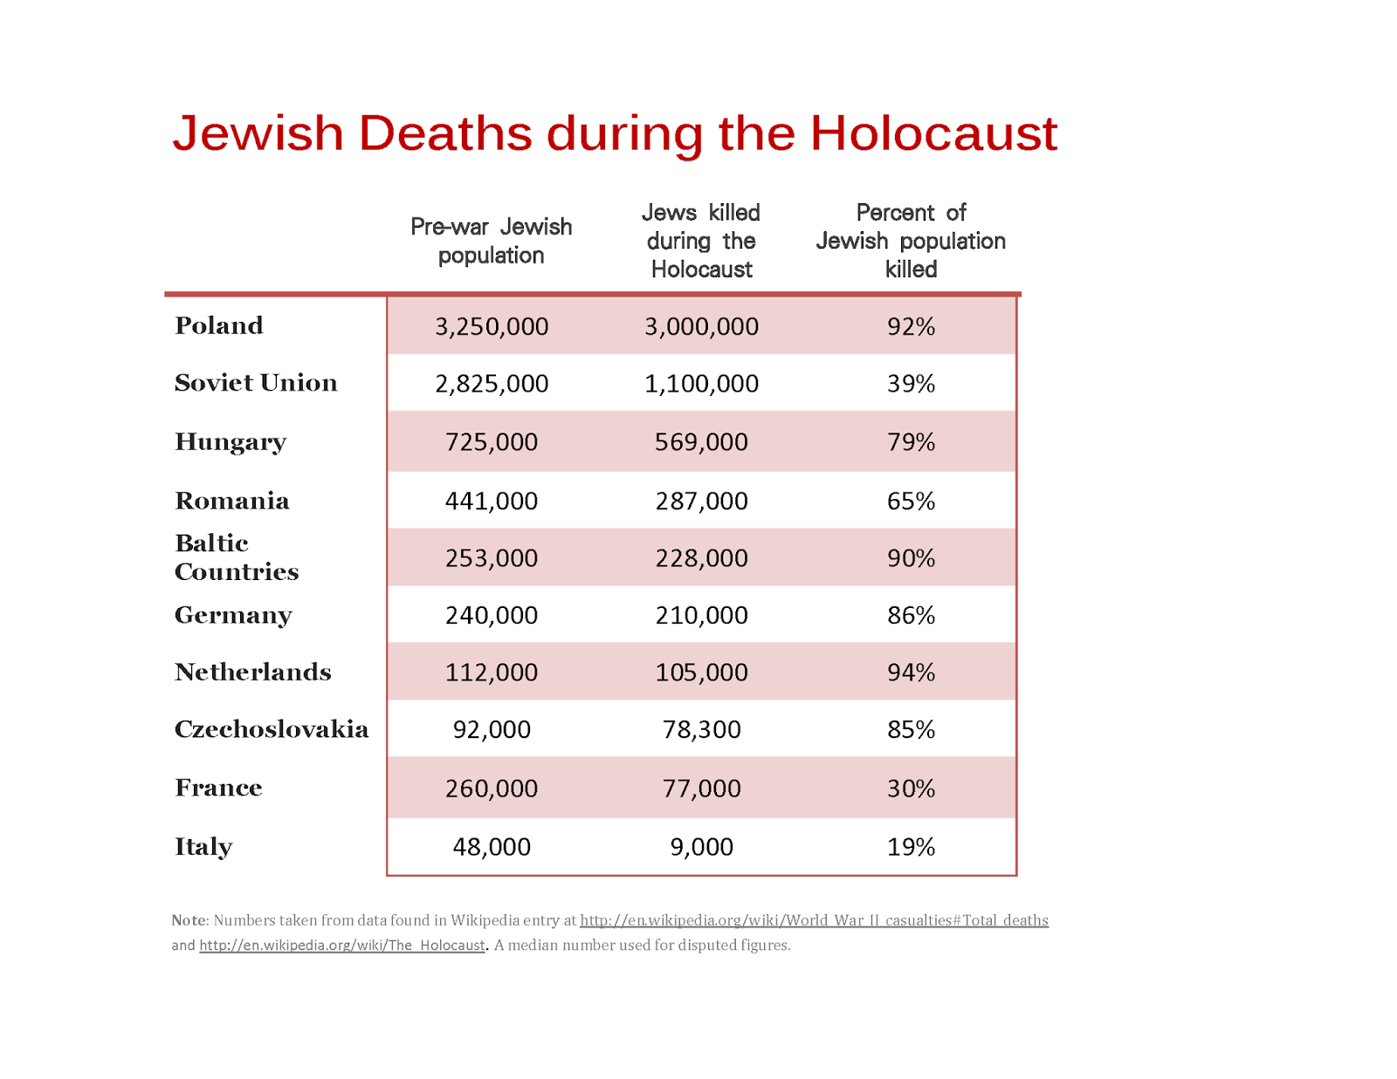
Stichting van Israël
1939-1945 WOII
miljoenen joden vermoord tijdens
de Holocaust
Veel begrip voor zionisme
maar veel spanningen in Palestina
tussen joodse kolonisten en Palestijnen

Slide 7
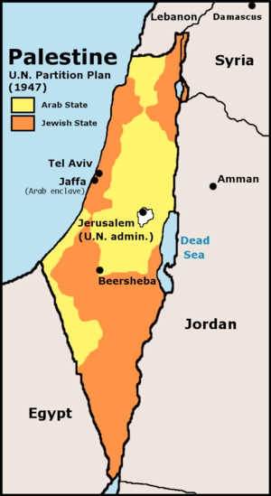
1947 plan VN
Palestina splitsen in :
Palestijns (Arabisch) gebied
Joods gebied
Jeruzalem bestuurd door VN
Palestijnen en omringende Arabische landen
accepteren dit plan niet!

Slide 8
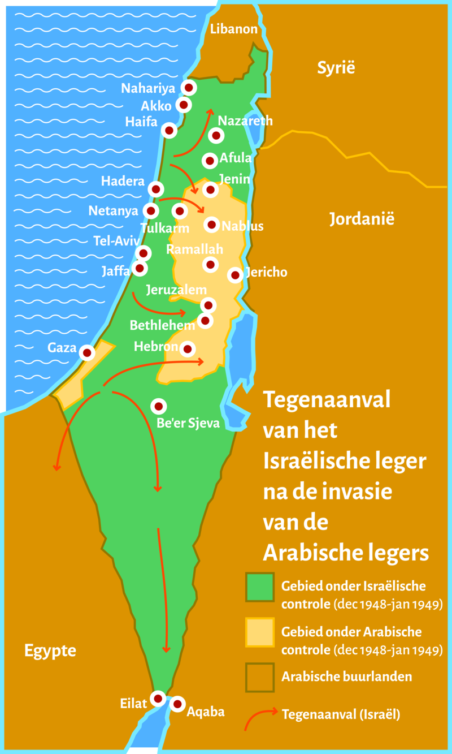
1948 Ben Goerion roept staat Israël uit
Vs en SU accepteren de “nieuwe” staat
Arabische buurlanden (Egypte, Syrië, Libanon,Jordanie)
verklaren oorlog aan Israël.
Israël wint en verovert meer gebied van Palestijnen
Palestijnse vluchtelingen naar Gaza en Westbank

Slide 9
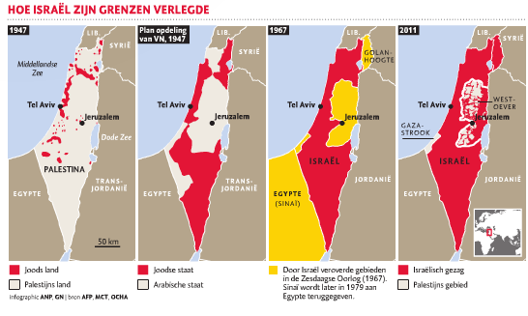
1967 Zesdaagse oorlog
Arabische landen vallen Israël aan, Israël verovert weer meer gebied

Slide 10
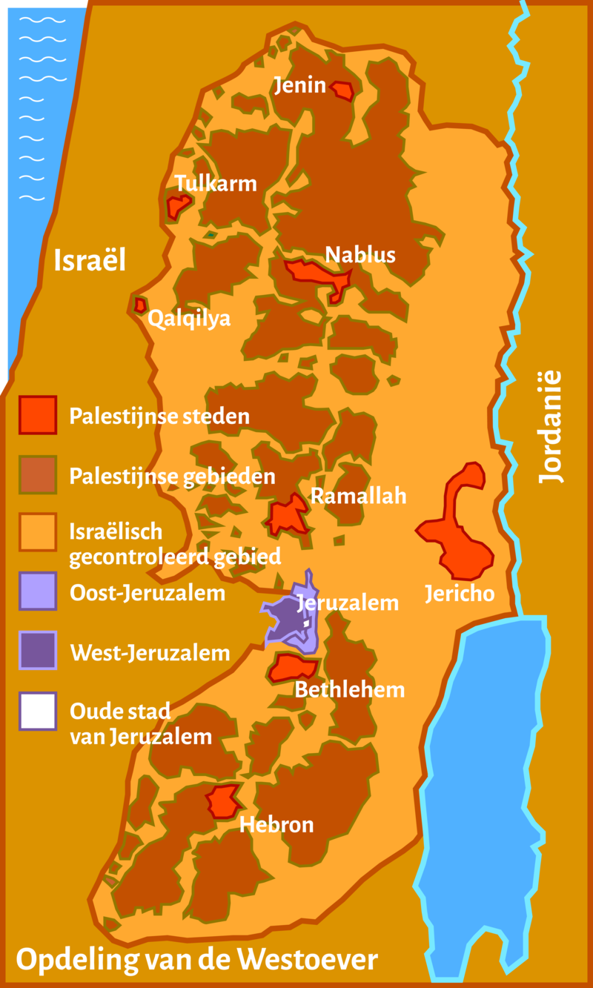
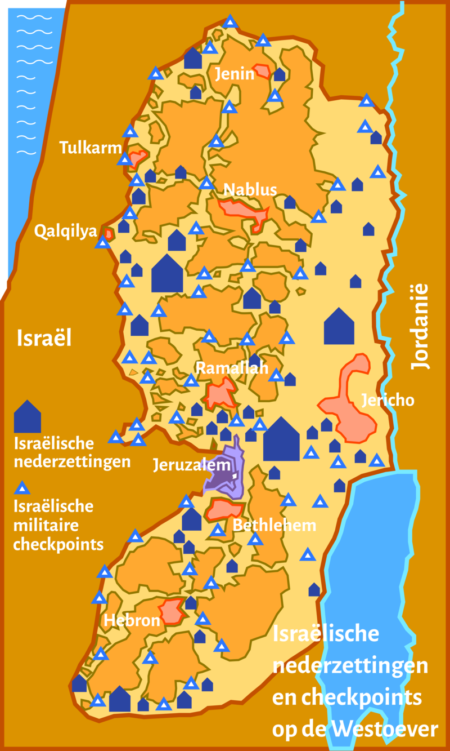
Verdeling van gebied Westoever (Westbank)
Uitbreiding nederzettingen Israël op de Westoever en controleposten van Israel

Slide 11
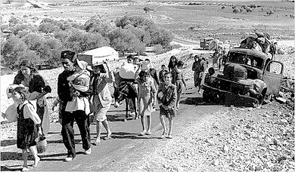
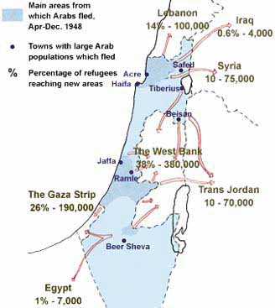
Palestijnse vluchtelingen en terrorisme

Slide 12
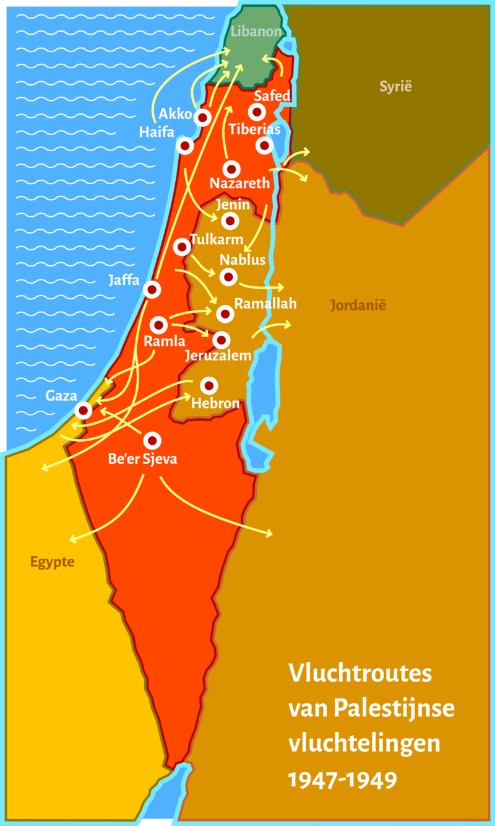
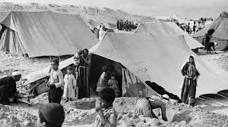
Palestijnse vluchtelingen vrijwillig vertrokken of verdreven door Israël
1948: 700.000
1967: 200.000

Slide 13
Veel ontevredenheid bij Palestijnen
Israëlische Arabieren ( Palestijnen die zijn gebleven in het gebied) worden vaak gediscrimineerd en zijn tweederangsburgers
vluchtelingen mogen niet terug van Israël wonen in vluchtelingenkampen in Arabische buurlanden
slechte leefomstandigheden in deze kampen
Palestijnse protesten met terreur (angst zaaien door geweld te gebruiken)
veel terroristische acties door PLO met doel Palestina bevrijden van Israël
Meeste landen waren het niet eens met PLO en Arabische landen en steunen Israël

Slide 14
Vredesinitiatieven
Waarom is dit conflict zo belangrijk?
Holocaust
recht Joden op eigen staat
afhankelijkheid Arabische olie
rekening houden mening Arabische landen
Midden-Oosten = militair belangrijk
Israel enige democratische land in regio

Slide 15
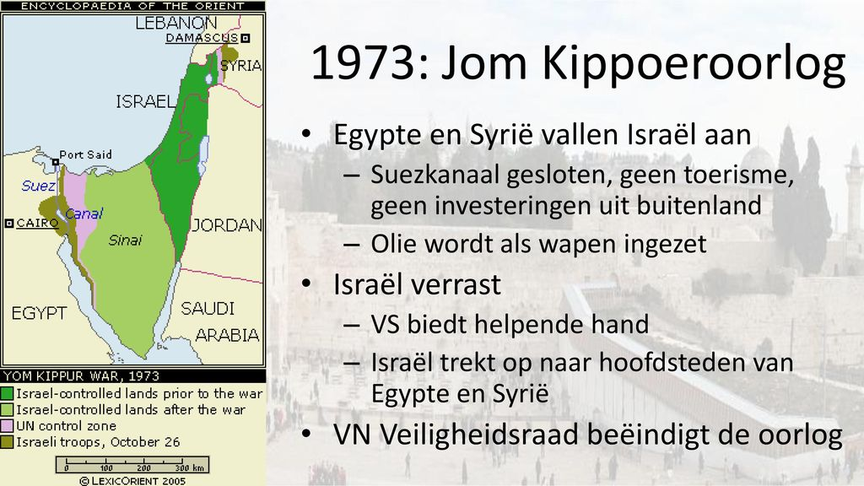

Slide 16
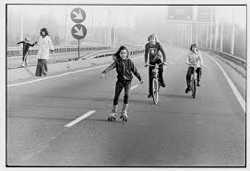
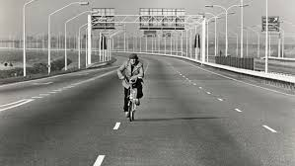
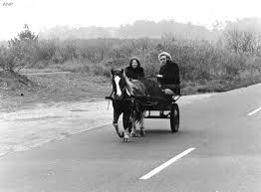
1973
autoloze zondag door olieboycot

Slide 17
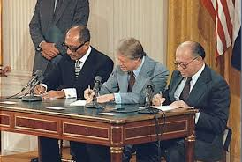
Na oorlog 1973 vredesonderhandelingen
1978 Akkoord van Camp David
(VS-Carter/Egypte- Sadat/Israel-Begin)
Egypte erkend Israel
Egypte kreeg Sinaiwoestijn terug (bezet sinds 1967)
Palestijnen Gazastrook en Westoever krijgen beperkt zelfbestuur
PLO en Arabische landen accepteren het akkoord niet!
Nog nieuwe oorlogen en veel geweld tussen Israël en Palestijnen.

Slide 18
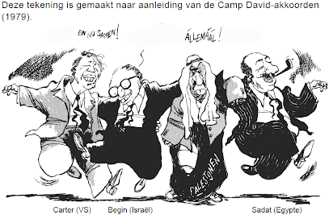

Slide 19
